Slide 1
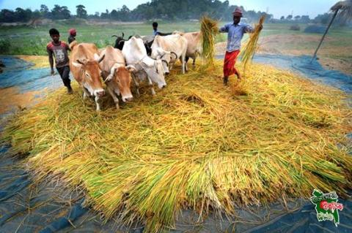
স্বাগতম

Slide 2
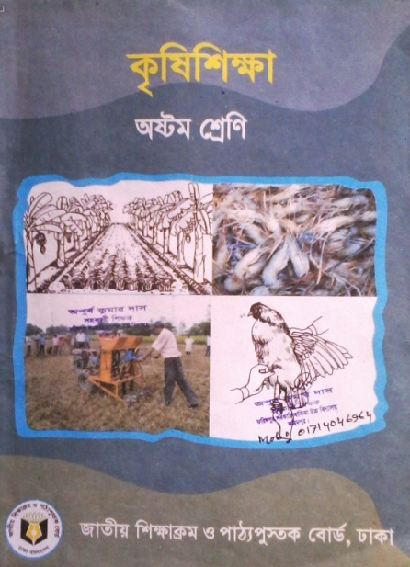
শিক্ষক পরিচিতি
পাঠ পরিচিতি
মোঃ হাফিজুল ইসলাম
সহকারি শিক্ষক
পাইকপাড়া মডেল হাইস্কুল
সিরাজগঞ্জ।
মোবাইল নং-০১৭১১০৩১৫৪৩
E-mail:hafizulislam947@gmail.com
বিষয়ঃ কৃষি শিক্ষা
শ্রেণিঃ অষ্টম
পঞ্চম অধ্যায়
কৃষিজ উৎপাদন
পাঠ-৬

Slide 3
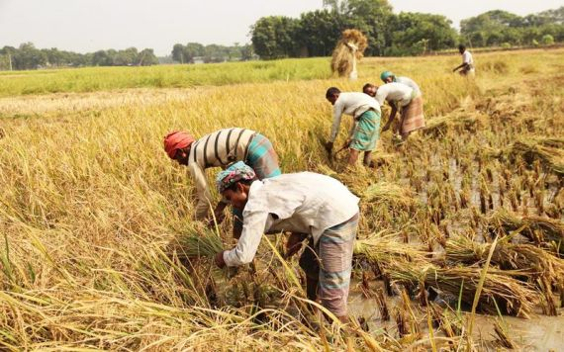
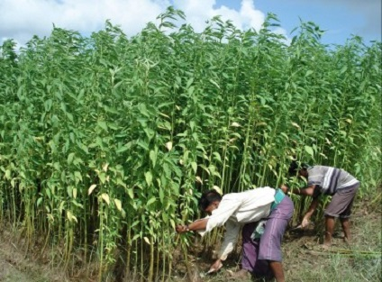
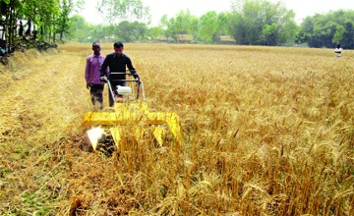
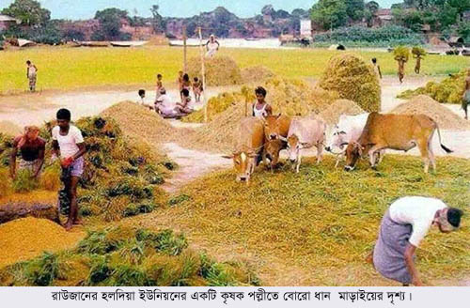
ছবিগুলো দেখে একটু চিন্তা কর

Slide 4
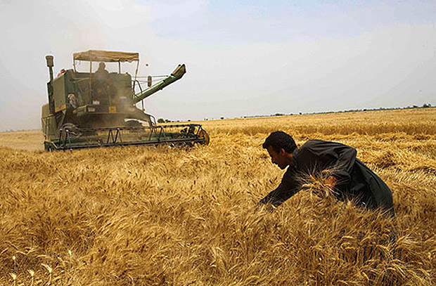
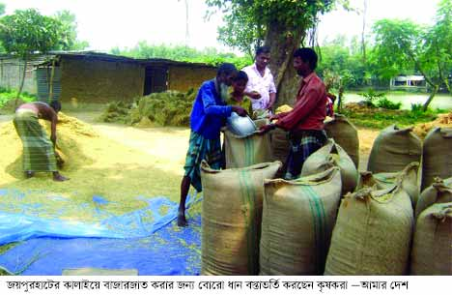
নিচের ছবিগুলো দেখে আমরা কী বুঝতে পারছি?
মাঠ ফসল সংগ্রহ

Slide 5
আজকের পাঠ
মাঠ ফসল সংগ্রহ ও বাছাই

Slide 6
শিখনফল
মাঠ ফসল কাটার সময় চিহ্নিত করতে পারবে।
মাঠ ফসল মাড়াইকরণ ও ঝাড়াই করার পদ্ধতি বর্ণনা করতে পারবে।
মাঠ ফসল শুকানোর পদ্ধতি ব্যাখ্যা করতে পারবে।
মাঠ ফসল পরিবহন ও গুদামজাতকরণ সম্পর্কে বর্ণনা করতে পারবে।
এ পাঠ শেষে শিক্ষার্থীরা-

Slide 7
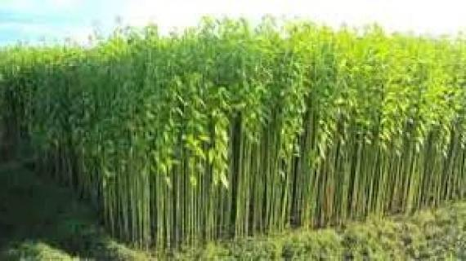
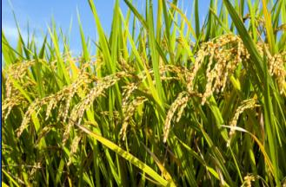
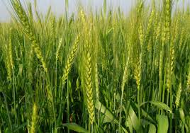
মাঠ ফসল কাকে বলে?
যে ফসল নিবিড় পরিচর্যা ছাড়াও মাঠে চাষাবাদ করা যায় তাকে মাঠ ফসল বলে।

Slide 8
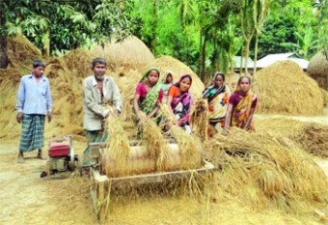
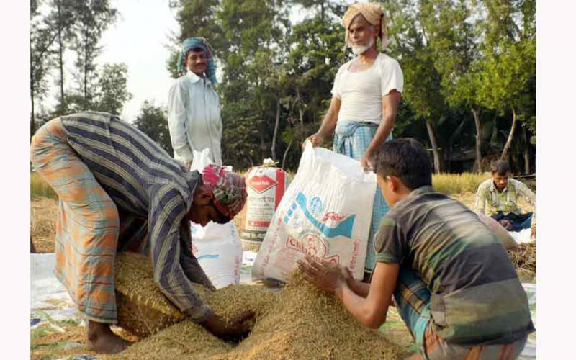
মাঠ ফসল সংগ্রহ ও বাছাই
মাঠ ফসল পাকার পর কাটা থেকে শুরু করে ভোক্তার কাছে পৌঁছানো পর্যন্ত অনেক ধাপ পার হয়ে আসতে হয়।

Slide 9
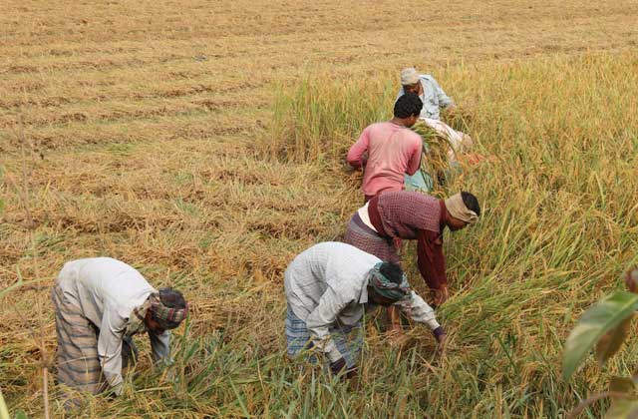
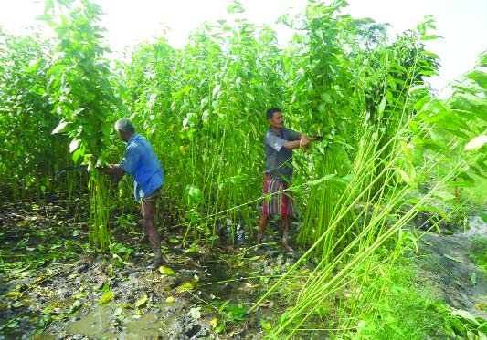
সঠিক সময়ে ফসল কাটা
ফসল পাকার পর ফসল সংগ্রহ করতে হবে। ফসল কাঁচি দিয়ে বা যন্ত্রের সাহায্যে কাটা যায়।

Slide 10
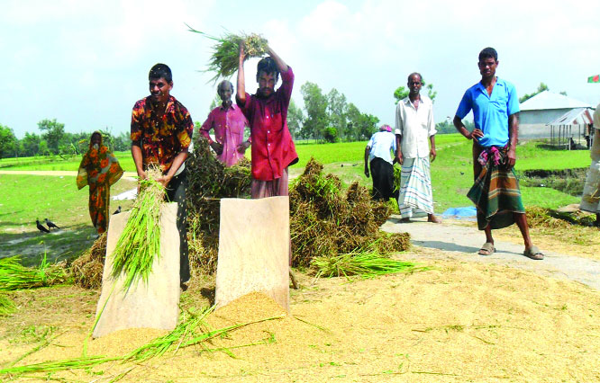
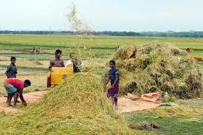
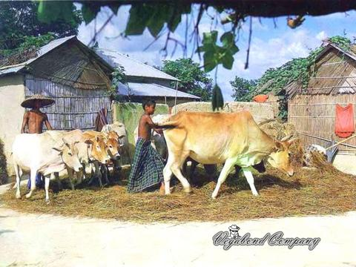
ফসল মাড়াইকরণ

Slide 11
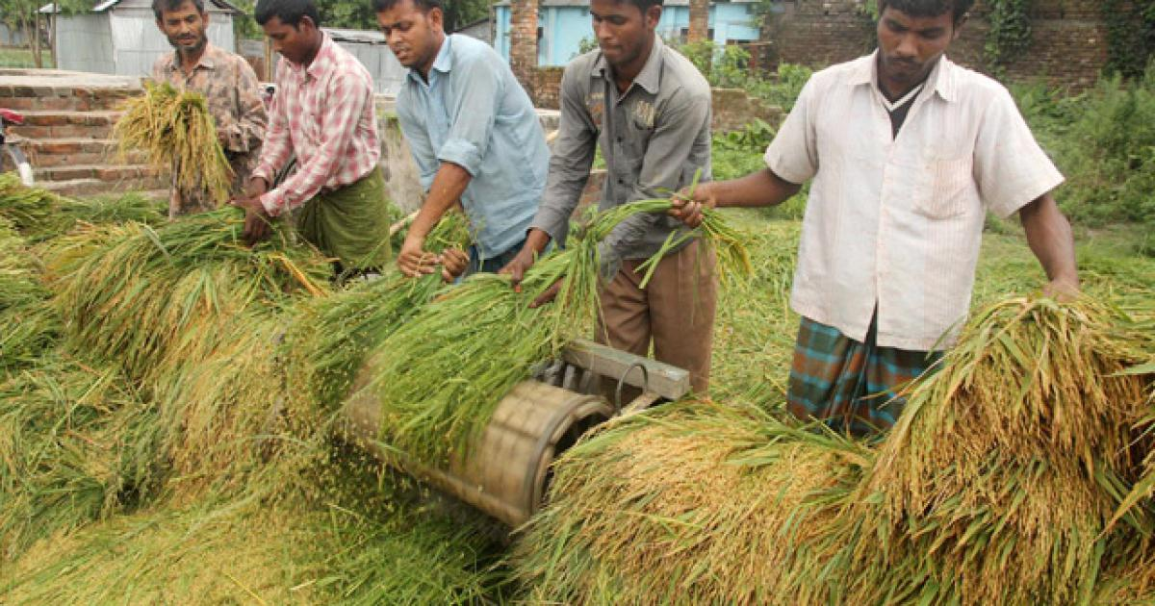
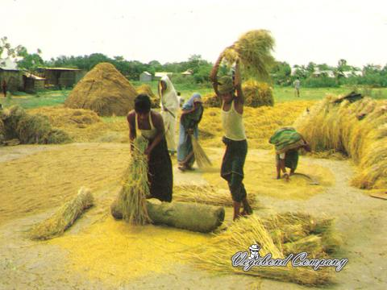
একক কাজ
শ্রেণিতে উপস্থাপন করা হয়েছে এমন উপায় ছাড়া আর কোন কোন উপায়ে মাঠ ফসল মাড়াই করা যায় তা চিন্তা কর এবং লিখ।

Slide 12
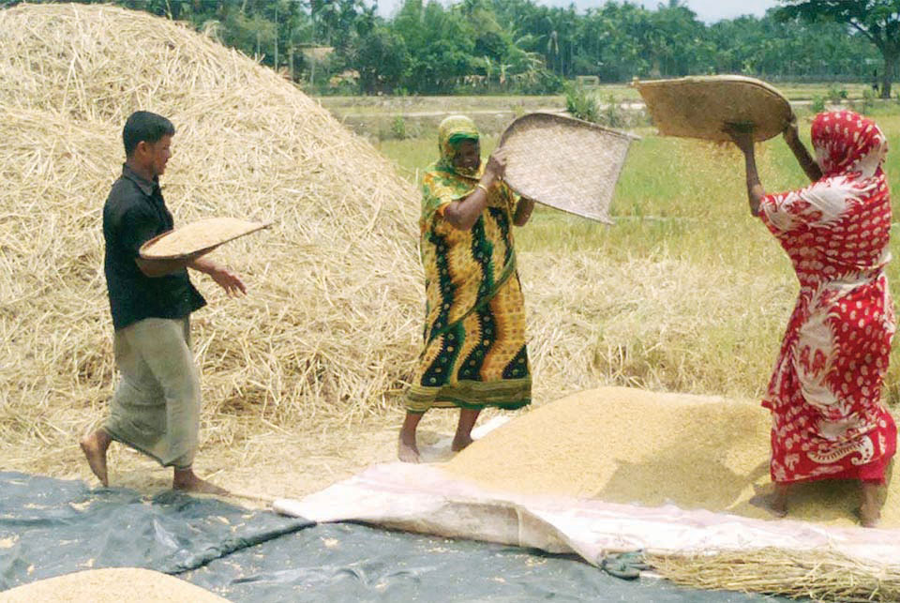
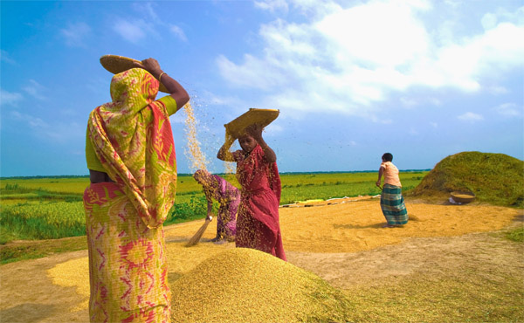
ফসল ঝাড়াই
কুলা, বাতাস বা শক্তিচালিত ফ্যানের সাহায্যে দানা ঝাড়াই করা হয়।

Slide 13
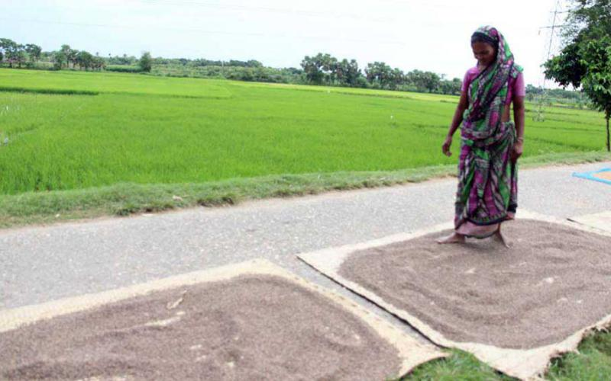
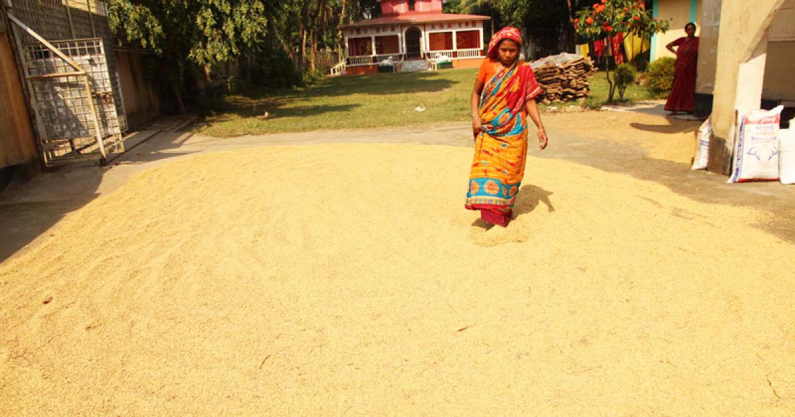
ফসল শুকানো
মাড়াই ও ঝাড়াই করার পর দানা ২-৩ টি রোদে ভালভাবে শুকাতে হবে।

Slide 14
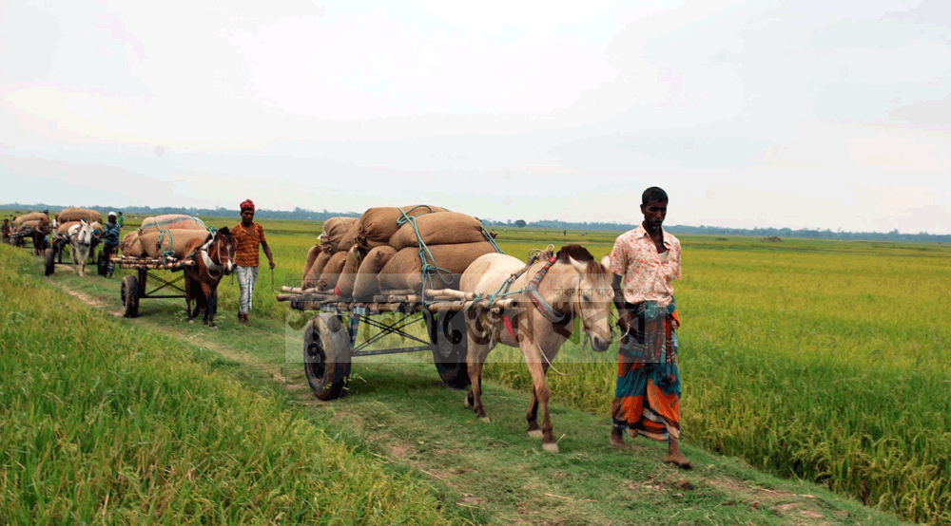
ফসল পরিবহন
দানা শুকিয়ে ঠান্ডা করে বস্তা ভর্তি করে দানা গুদাম ঘরে নিয়ে যেতে হয়।

Slide 15
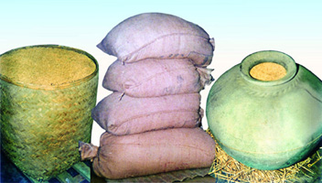
ফসল গুদামজাতকরণ
চট বা প্লাস্টিকের বস্তা, বাঁশের চাটাই দিয়ে তৈরি ডোল, মাটির মটকা প্লাস্টিক বা টিনের ড্রামের ভিতর দানাশস্য সংরক্ষণ করা হয়।

Slide 16
এসো নিচের ভিডিওটি দেখি
ভিডিওটিতে আমরা কী দেখতে পেলাম?
মাঠ ফসল কাটা, মাড়াই, পরিবহন, শুকানো ও গুদামজাতকরণ।

Slide 17
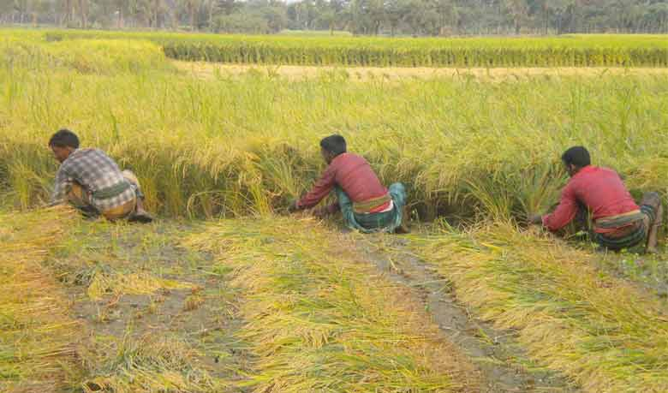
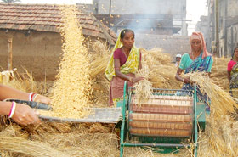
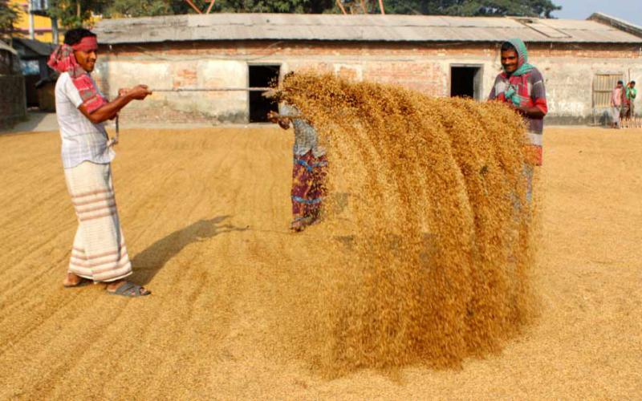
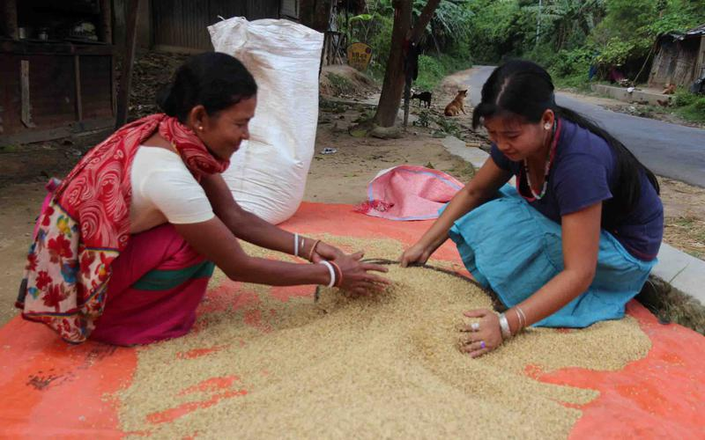
দলগত কাজ
মাঠ ফসল সংগ্রহ থেকে শুরু করে গুদামজাত করা পর্যন্ত কোন ধাপে কী করে হয় তা আলোচনা করে শ্রেণিতে উপস্থাপন কর।

Slide 18
মূল্যায়ন
মাঠ ফসল কখন সংগ্রহ করতে হয়?
মাড়াই ও ঝাড়াই করার পর দানায় কমপক্ষে কয়টি রোদ দিতে হয়?
দানা ফসল কিসের মধ্যে সংরক্ষণ সংরক্ষন করা যায়?
আধুনিক যন্ত্র ছাড়া কীভাবে মাঠ ফসল ঝাড়াই করা যায়?

Slide 19
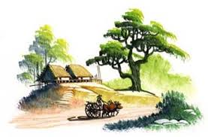
বাড়ির কাজ
মাঠ ফসল সংগ্রহ করার উপায়গুলো লিখে আনবে।

Slide 20
ধন্যবাদ

